Slide 1
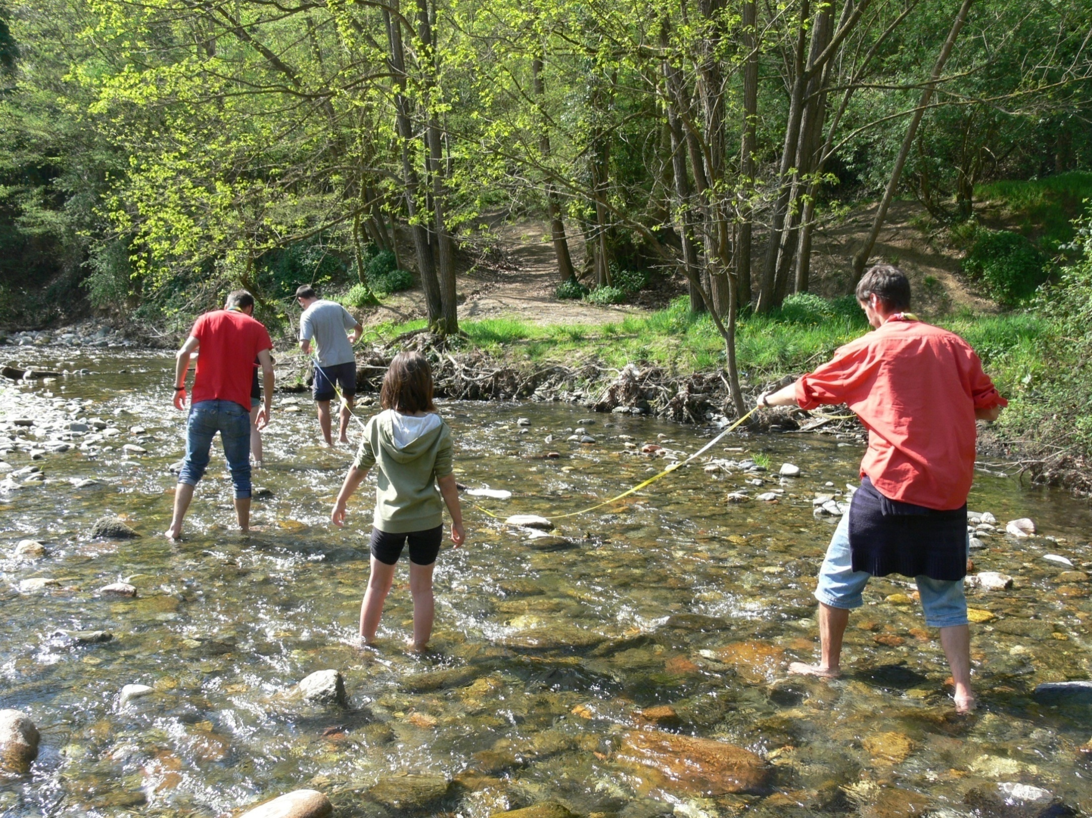

Projecte Rius
Servei Comunitari
Notes:
1
Copyright © Associació Hàbitats, 2022. Tots els drets reservats.
L'accés als continguts d'aquesta obra i la seva utilització ha de respectar els drets de la persona autora. Pot ser utilitzada per a consulta o estudi personal, així com per a usos emmarcats en activitats d'investigació i docència. Per a altres utilitzacions es requereix l'autorització prèvia i expressa de la persona titular dels drets. En qualsevol cas, en la utilització dels seus continguts caldrà indicar de forma clara el nom de la persona autora i el títol de l'obra. No s'autoritza la seva reproducció o altres formes d'explotació efectuades amb finalitats de lucre ni la seva comunicació pública des d'un lloc aliè al web www.projecterius.cat o www.associaciohabitats.cat.

Slide 2
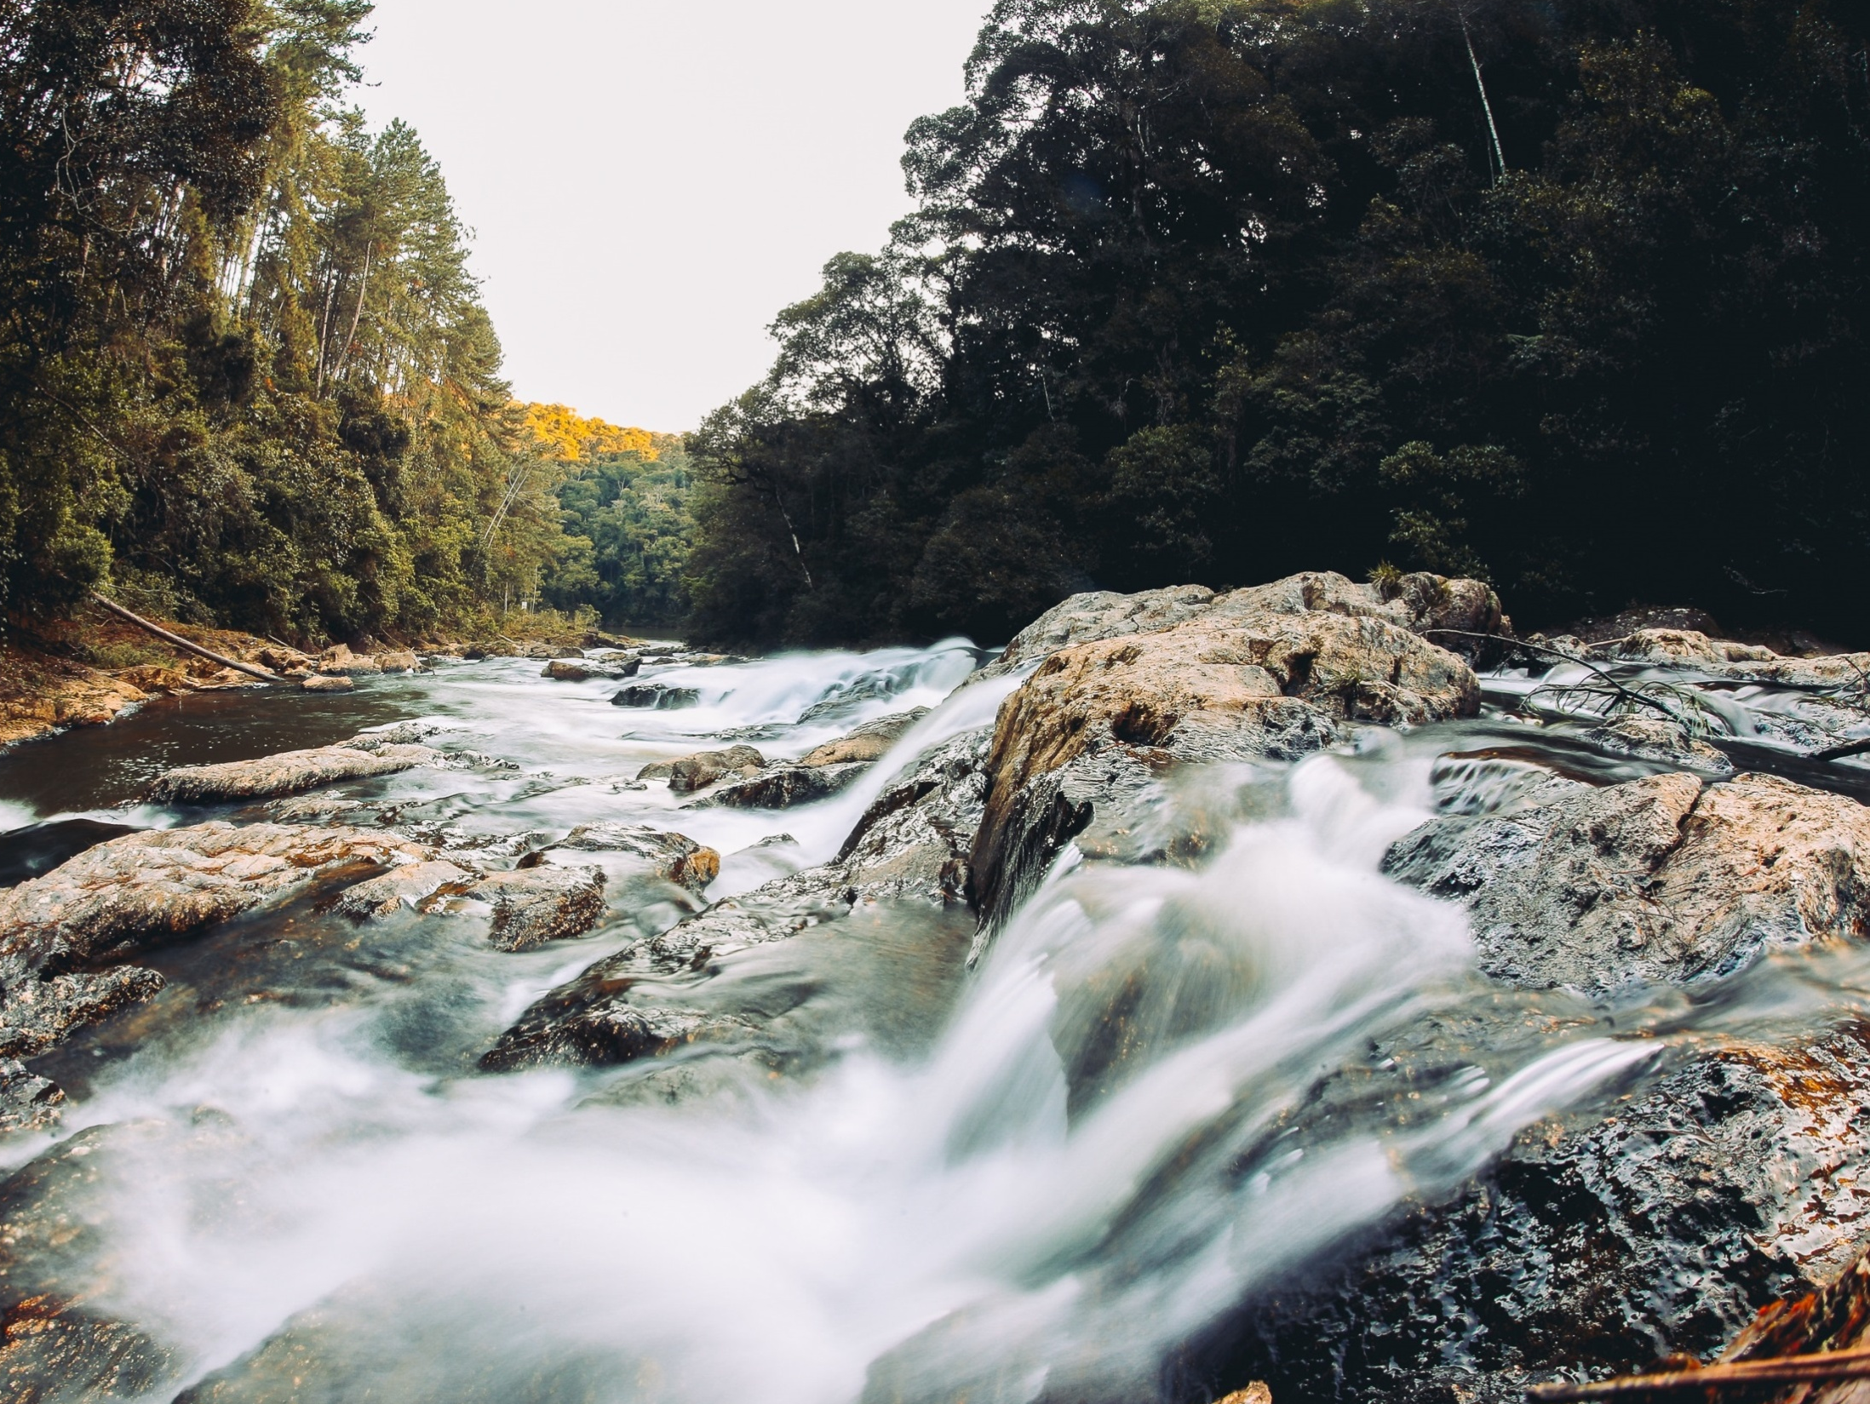
Servei Comunitari. De què parlem?
El Servei Comunitari és una proposta educativa que combina processos d'aprenentatge i de servei a la comunitat en un sol projecte ben articulat en el qual els participants es formen tot treballant sobre necessitats reals de l'entorn amb l'objectiu de millorar-lo.
APRENENTATGE
SERVEI
Notes:
Durant els darrers cursos s’han fet proves pilot de projectes de servei comunitari per preparar la seva entrada en vigor com a contingut obligatori dins el currículum de 3r i 4t d’ESO. Podeu consultar els models transferibles que s’han anat generant al web: http://xtec.gencat.cat/ca/comunitat/serveicomunitari/modelstransferibles/
Veureu que hi ha propostes que van des de l’acompanyament a l'escolarització i l’intercanvi generacional fins al medi ambient o la solidaritat i cooperació.
En realitat es pot generar un projecte de servei comunitari vinculat a qualsevol tema i àmbit. El més important és que els alumnes es preguntin què poden fer ells, com a ciutadans actius, pel bé del seu entorn social o natural.

Slide 3
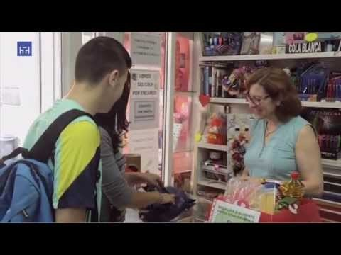

Servei Comunitari. De què parlem?
Acompanyament a l'escolarització
Intercanvi generacional
Medi ambient
Solidaritat i cooperació
Notes:
Durant els darrers cursos s’han fet proves pilot de projectes de servei comunitari per preparar la seva entrada en vigor com a contingut obligatori dins el currículum de 3r i 4t d’ESO. Podeu consultar els models transferibles que s’han anat generant al web: http://xtec.gencat.cat/ca/comunitat/serveicomunitari/modelstransferibles/
Veureu que hi ha propostes que van des de l’acompanyament a l'escolarització i l’intercanvi generacional fins al medi ambient o la solidaritat i cooperació.
En realitat es pot generar un projecte de servei comunitari vinculat a qualsevol tema i àmbit. El més important és que els alumnes es preguntin què poden fer ells, com a ciutadans actius, pel bé del seu entorn social o natural.

Slide 4
Servei Comunitari. De què parlem?
Treballarem continguts curriculars. Caldrà aprendre i aplicar el que sabem sobre biologia, matemàtiques, ciències socials...
Però també posar en pràctica les nostres habilitats de treball en equip, creativitat, coresponsabilitat i sentit crític.
I el més important, preguntar-nos què podem fer nosaltres per millorar el nostre entorn i en benefici de totes les persones
Notes:
El mòdul del servei comunitari es pot vincular a una assignatura en concret o a més d’una i es en basa en aplicar la metodologia de l’Aprenentatge-Servei. Això suposa el treball de continguts curriculars i competències associades a aquella etapa escolar però a través de la realització d’un “servei” o retorn social.
El servei comunitari té una durada orientativa d’unes 20 hores, de les quals cal dedicar la meitat al desenvolupament del servei.
És important que cada grup miri d’adaptar la proposta a la seva realitat local, buscant la lectura crítica dels alumnes i ajudant-los a tenir un impacte real en el seu entorn.
Al model transferible trobareu exemples de qüestionaris per a la detecció de l’interès de l’alumnat. Una primera prova sobre què en saben del seu riu i a quines reflexions poden arribar.

Slide 5
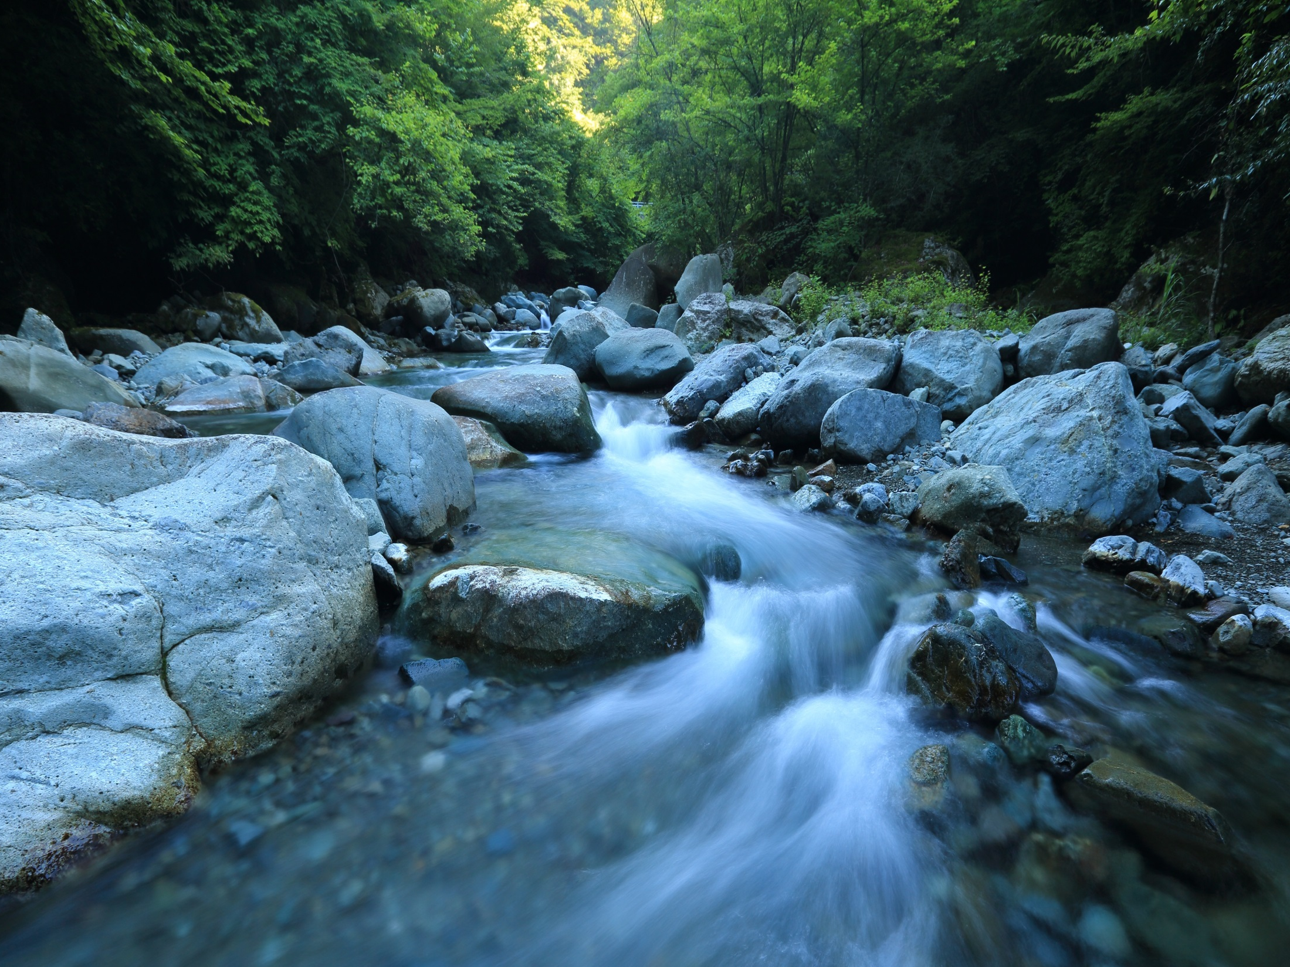

Servei Comunitari. De què parlem?
Conèixer Compartir Conservar
Notes:
Els projectes de servei comunitari es desenvolupen generalment de la mà d’una entitat externa al centre. Poden ser associacions sense ànim de lucre, l’ajuntament o altres serveis municipals, fundacions, altres centres educatius... per fomentar que els alumnes entrin en contacte amb el teixit associatiu i aprenguin a ser ciutadania activa.
L’Associació Hàbitats us proposa col·laborar amb el Projecte Rius en el desenvolupament del vostre servei comunitari. Per a que ens conegueu una mica més www.associaciohabitats.cat / www.projecterius.cat

Slide 6
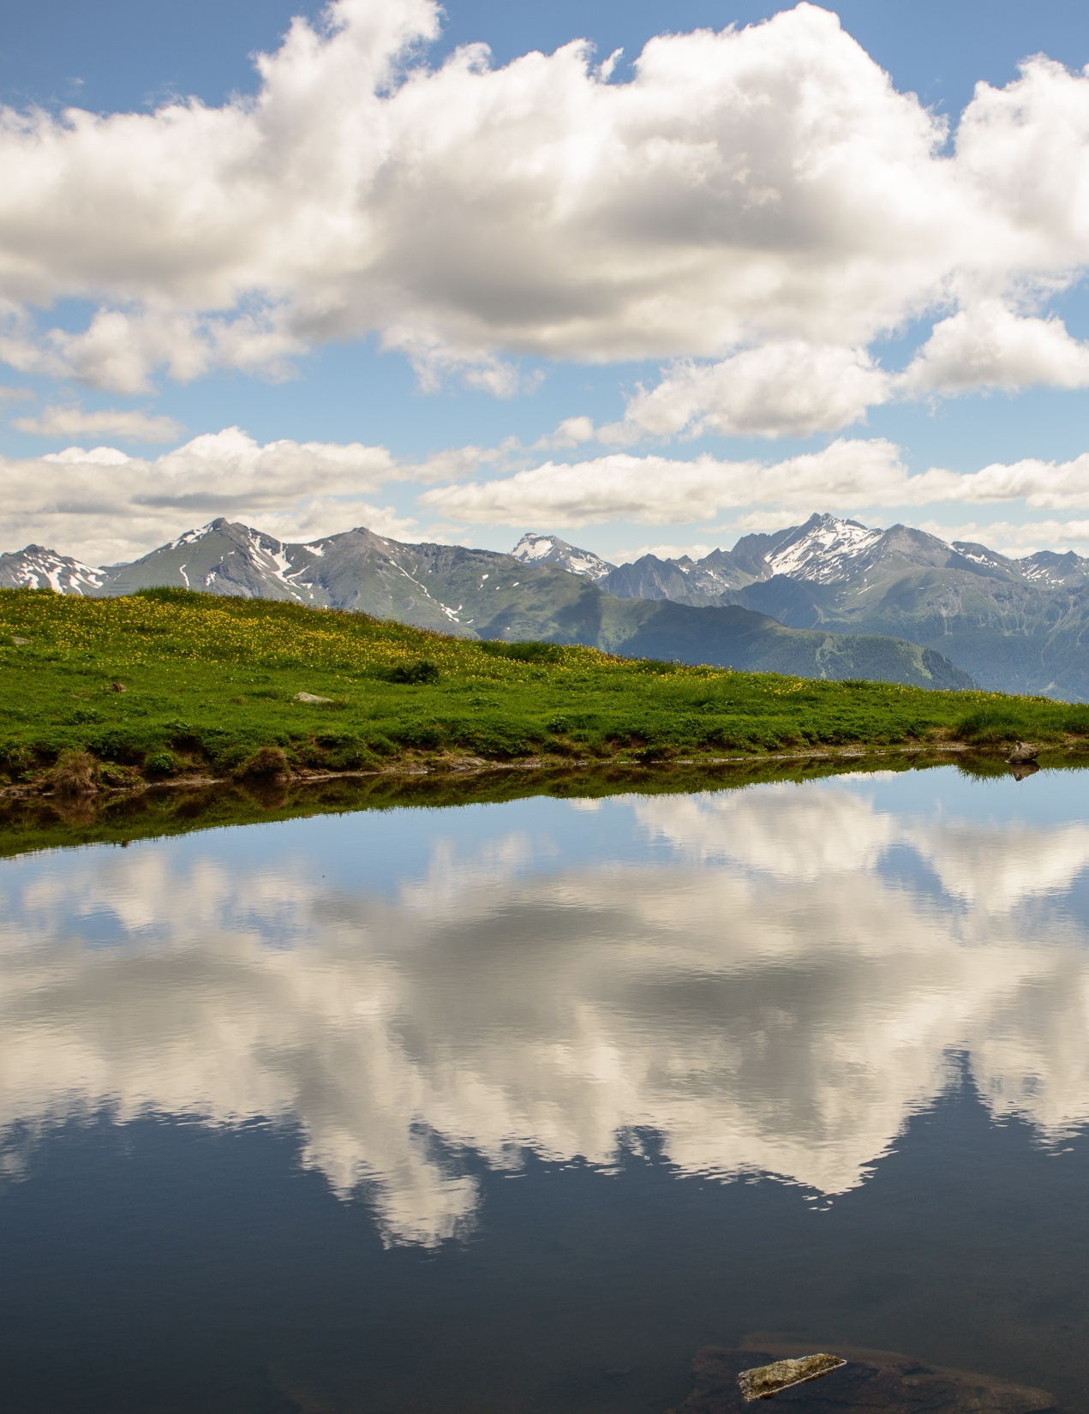
Servei Comunitari. De què parlem?
Els nostres objectius
Protegir i millorar la qualitat del nostre entorn natural i cultural.
Conscienciar a la societat, en adoptar actituds encaminades a millorar la qualitat dels hàbitats.
Apropar la ciutadania al valor del medi ambient.
Potenciar el voluntariat ambiental.
Integrar i coordinar les tasques de conservació, protecció i millora de l’entorn natural amb un treball en xarxa.
A través de
Educació
Voluntariat
Participació
Notes:
Tenim una trajectòria de més de 20 anys i ens centrem en la divulgació, sensibilització i participació ciutadana en la conservació de la natura en general i especialment dels rius.

Slide 7
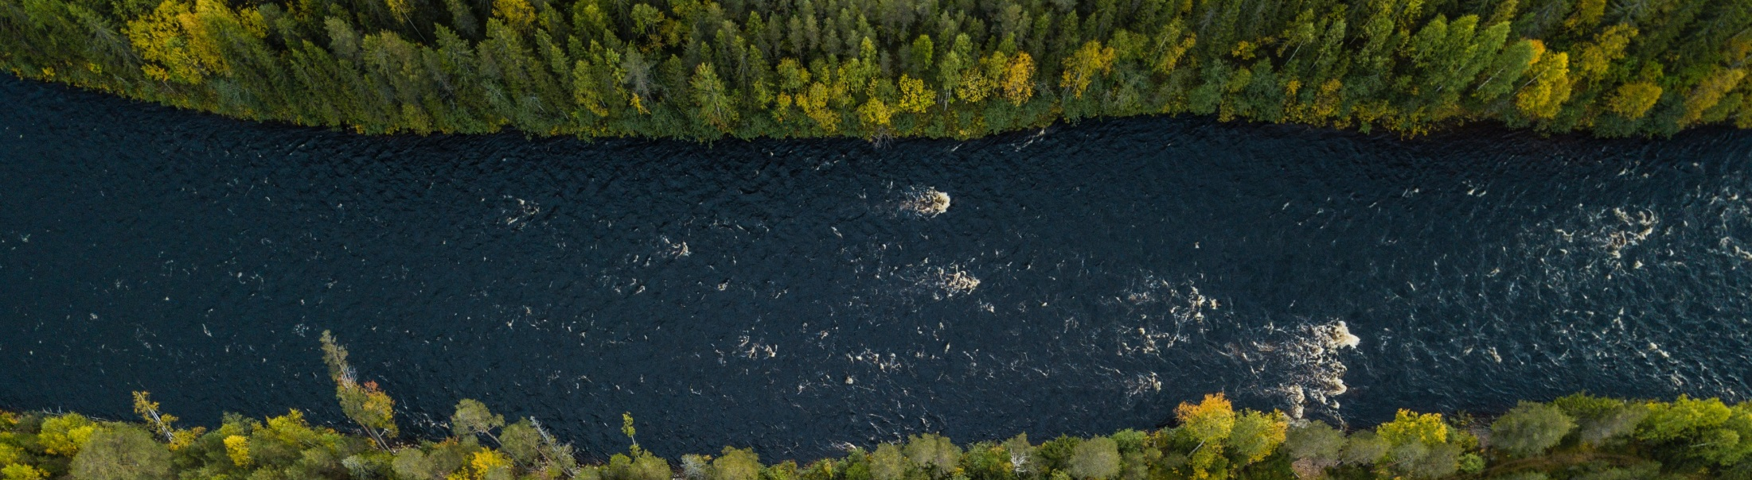

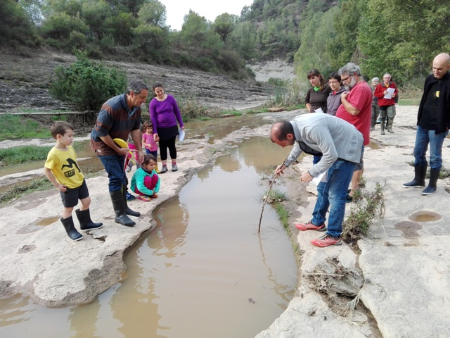
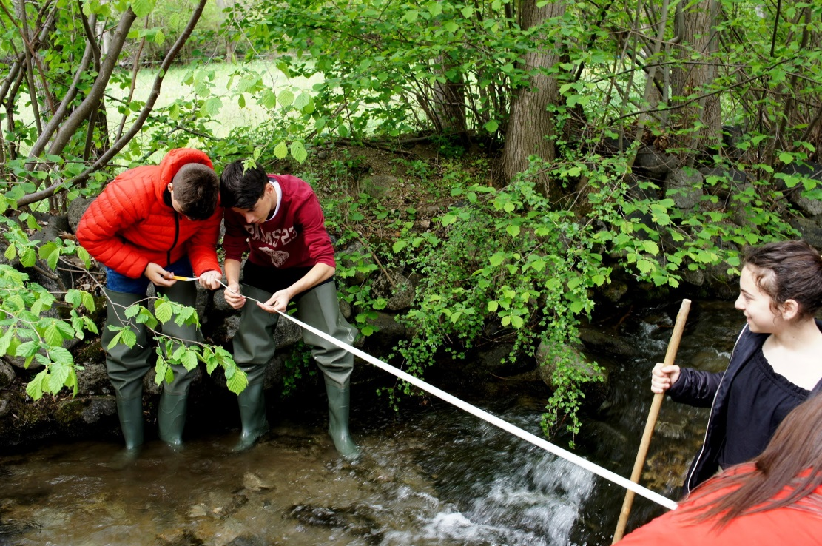
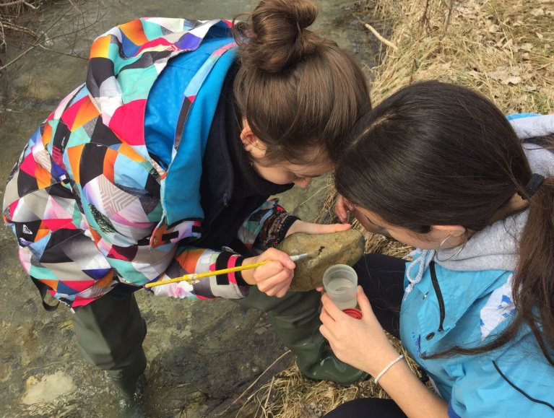
Servei Comunitari. De què parlem?
Qualsevol persona pot participar-hi. Entre totes fem seguiment de l’estat dels nostres rius!
* Dades de 2021
215 grups de voluntaris
6.768 participants
226 trams de riu analitzats
113 km de riu
155 centres educatius
Notes:
El projecte central de l’Entitat és el Projecte Rius: una projecte de voluntariat ambiental que fa seguiment de l’estat en que es troben els rius i rieres catalans des del 1997.
Fa vora 25 anys que els nostres voluntaris recullen dades sobre la qualitat dels rius, seguint una metodologia científica i ens les fan arribar per veure quins impactes reben els nostres rius i com evolucionen al llarg del temps.
La metodologia la va desenvolupar la Universitat de Barcelona des del Departament d’Ecologia de la facultat de Biologia. És una adaptació de diversos mètodes que permet a qualsevol persona fer l’anàlisi amb una petita formació prèvia.
Els voluntaris trien un o diversos trams d’un riu o riera i es comprometen a fer-hi dues inspeccions a l’any. Després d’anar al riu i prendre totes les mesures envien les dades recollides a l’Associació Hàbitats, que les revisa i resol dubtes o corregeix possibles errors.

Slide 8
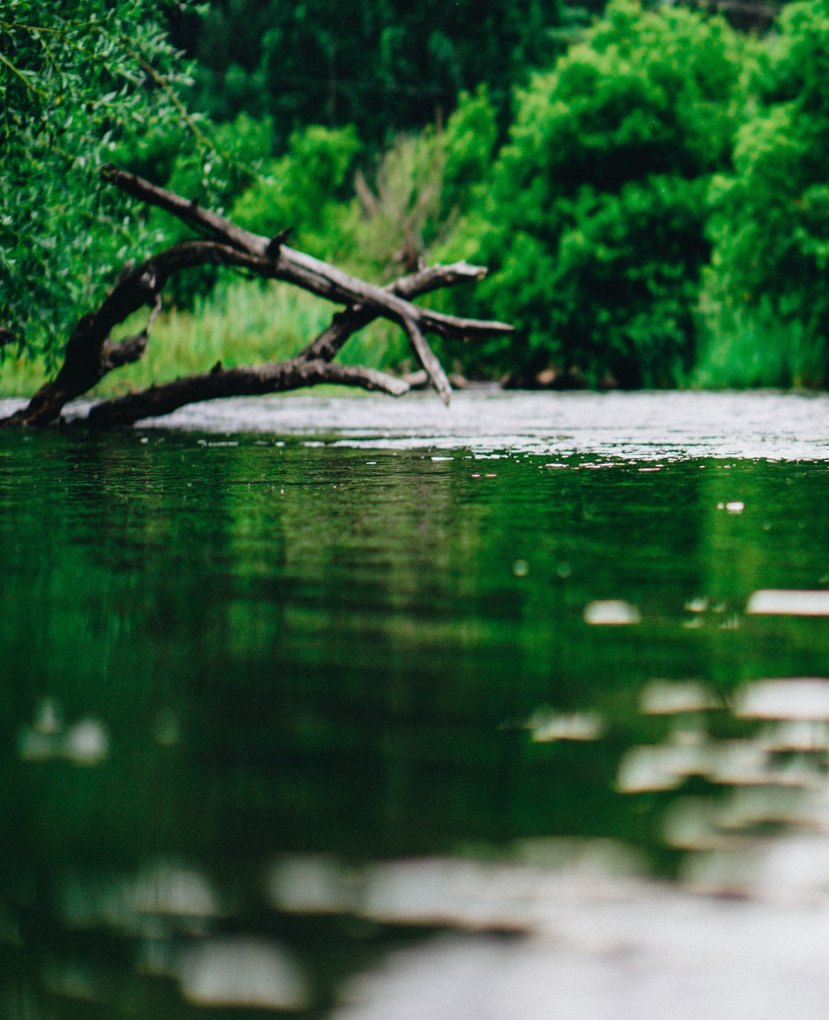

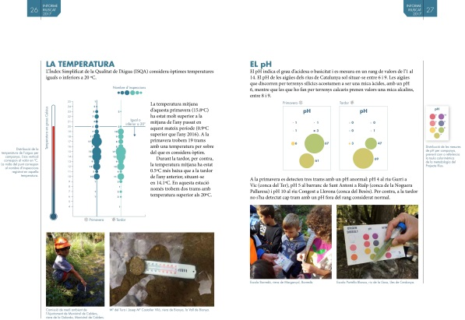
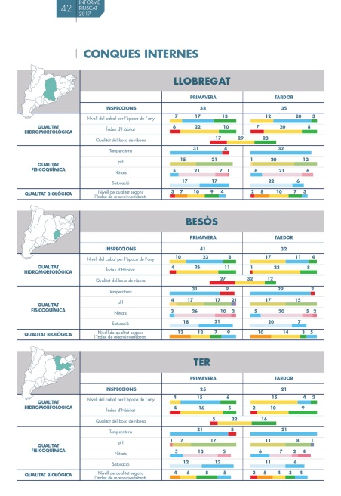
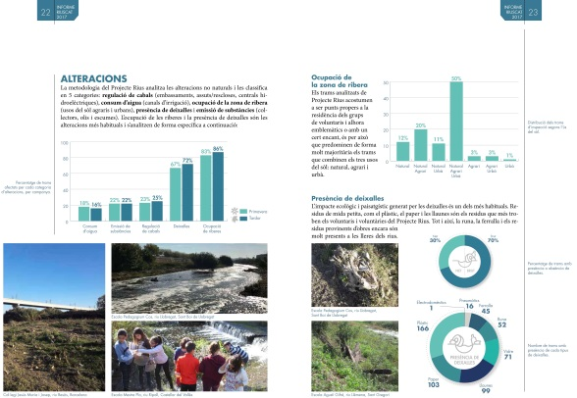
Informe anual RiusCat
Servei Comunitari. De què parlem?
Amb les dades que recullen els voluntaris l’Associació Hàbitats elabora l’informe anual RiusCat sobre l’estat dels rius a Catalunya.
S’hi poden consultar les dades globals i també per conques.
Notes:
Què fem amb totes les dades?
Cada any s’edita un informe que es pot consultar online i que recull i analitza la informació recollida pel projecte. L’informe mostra els resultats en termes globals i també conca per conca.
Això permet als voluntaris i a qualsevol ciutadà consultar els resultats de la feina col·lectiva.
Podeu veure i descarregar els darrers informes aquí http://www.projecterius.cat/inspeccio/

Slide 9
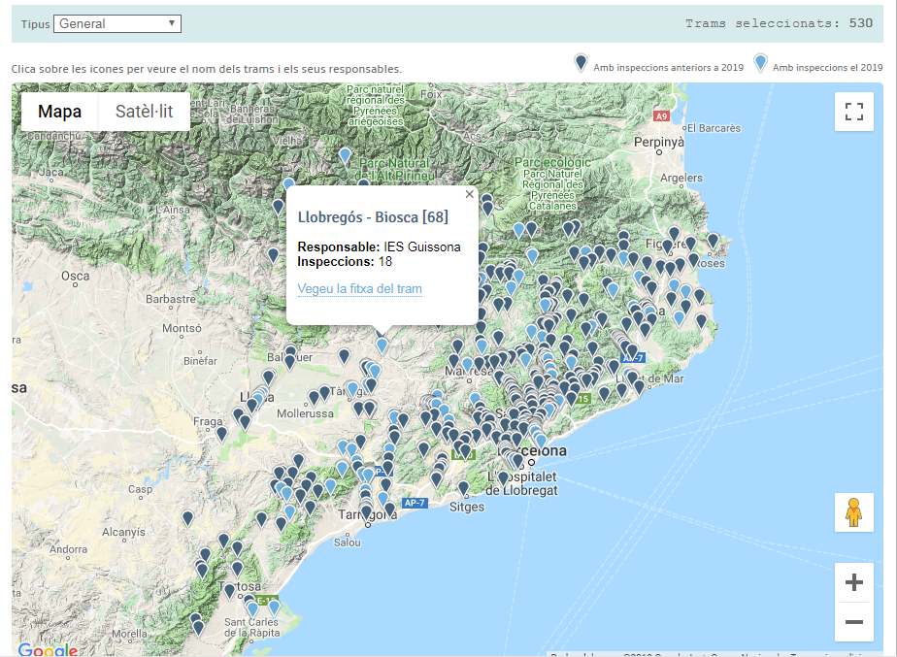
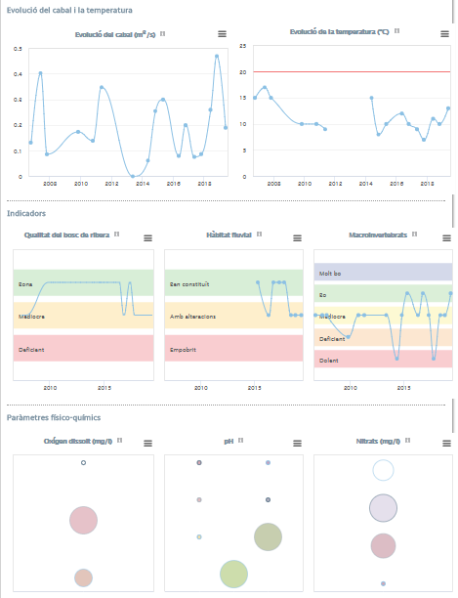
Servei Comunitari. De què parlem?
Dades online
Els resultats de les inspeccions fetes pels voluntaris també es poden consultar online.
Accediu a http://www.projecterius.cat/front/consulteu-dades.
Podeu consultar els mapes de resultats usant el menú superior o veure els resultats d’un punt específic fent-hi clic.
Notes:
També es poden consultar les dades de cada tram al web de Projecte Rius, anant a l’apartat de VEGEU DADES.
De manera que qualsevol ciutadà pot consultar l’evolució d’un tram o comparar el resultats d’un índex determinat en diferents territoris.

Slide 10
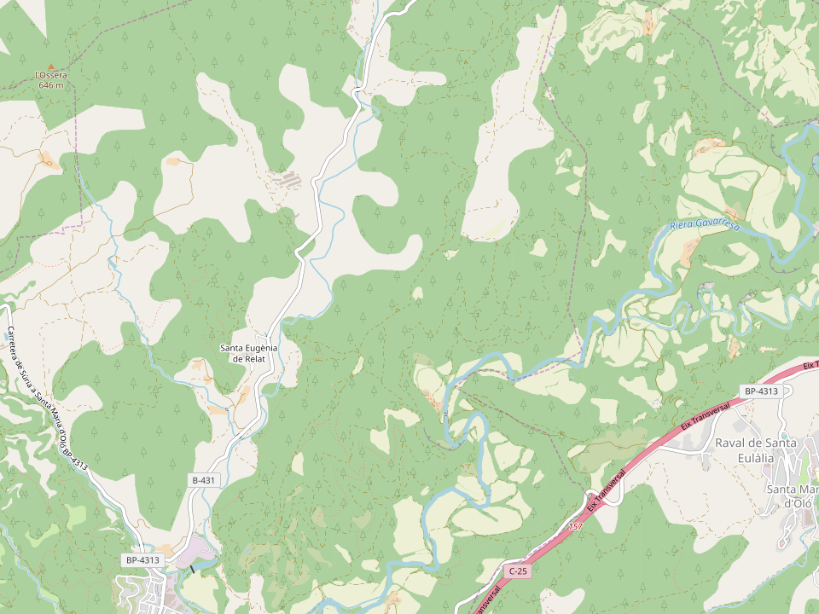
Busqueu el vostre tram de riu
Suggeriments per a la recerca
Determineu-ne les coordenades UTM. http://www.icc.cat/vissir3/
Alerta, cal que estigui separat com a mínim 500m dels trams d’altres grups.
Proveu d’esbrinar com ha canviat al llarg del temps, els usos del sòl o els substrats geològics que hi trobem.
Quants grups de voluntaris tenim a prop vostre?
A grans trets, què podríeu dir de l’estat ecològic dels rius i rieres del vostre municipi?
L’encàrrec: ens ajudeu a fer créixer la xarxa?
Notes:
Avui en dia hi ha moltes plataformes que ens permeten treballar amb cartografia, consultar o crear mapes de diferents tipus i fins i tot comparar i solapar capes amb diferents informacions.
Investigueu als nostres llocs web i consulteu els informes anuals i les dades dels grups per tal que els alumnes es facin una idea del sistema d’informació en que participaran.
També podeu practicar amb el visor d’informació de l’Institut Cartogràfic de Catalunya on podeu comparar mapes, ortofotomapes i fer consultes per topònims i per coordenades. Intenteu, per exemple, localitzar el vostre punt d’inspecció i observeu si s’aprecien grans canvis en les fotografies històriques, o quins usos del sòl ens mostren els mapes.
Procureu transmetre que en la societat de la informació en que vivim, recopilar i posar al servei de la ciutadania totes aquestes dades té molt valor. A més aquestes dades també estan disponibles per a la recerca, gràcies a la relació que mantenim amb la Universitat de Barcelona i el grup de recerca FEHMlab.

Slide 11
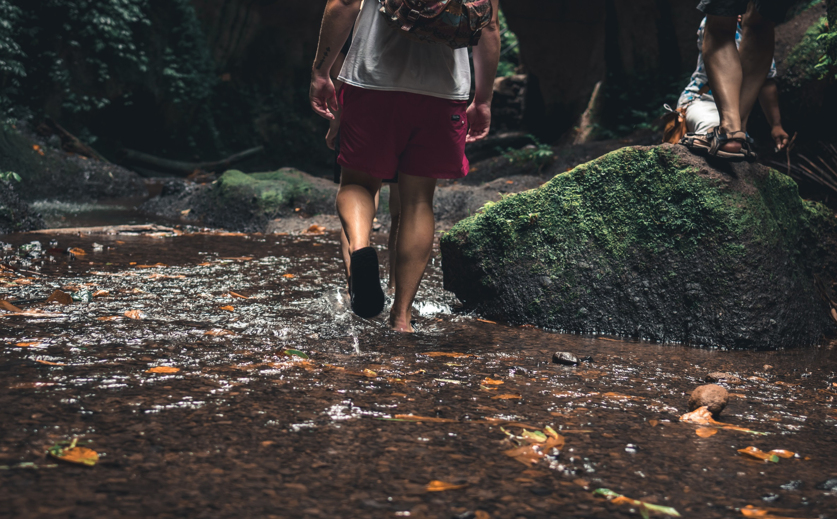
Els ecosistemes fluvials i l’activitat humana

Slide 12
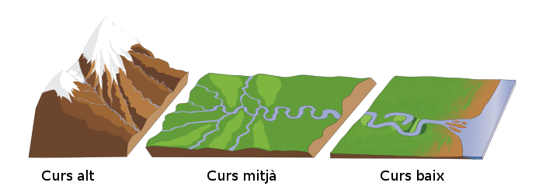
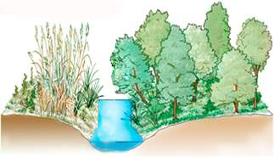

Els ecosistemes fluvials i l’activitat humana
Substrats
Cabal
Sedimentació
Estructura de ribera
El riu és un ecosistema on els cicles biogeoquímics interactuen de forma contínua i dinàmica.
clima
éssers vius
nutrients
aigua
Substrat geològic
Notes:
IDEA CENTRAL: Els rius no són canonades inerts per on circula aigua, són ecosistemes molt dinàmics i complexos. Les característiques d’aquest ecosistema varien al llarg del curs del riu i això afecta a tots els cicles que en formen part (cicles vitals dels organismes que hi viuen, cicles geològics, cicle de l’aigua, cicles de circulació de nutrients...) A més, els humans també hi quedem inclosos, de manera que l’estudi d’aquest ecosistema s’ha de basar en una mirada holística que ens permeti integrar totes aquestes relacions.
------------------------------------------------------------------------------------------------------------------
Abans d’arrencar amb el Projecte Rius ens cal una petita introducció al tipus d’ecosistema que volem treballar.
Si entenem el riu com un ecosistema, l’aigua deixa de ser simplement un recurs per als humans per a esdevenir un element més d’aquest ecosistema, una peça de la xarxa. Cada ecosistema fluvial té les seves particularitats. Les més generals depenen del curs del riu on ens torbem i de la conca per on circula.
A cada curs del riu varien elements com:
Els substrats : als cursos alts hi predominen els blocs i les pedres, mentre que a mida que anem avançant la granulometria dels substrats anirà disminuint fins arribar als llims de les desembocadures.
El cabal : A mesura que baixem el curs els afluents que hi desemboquen aporten aigua al riu, per tant, el cabal augmenta. La velocitat a la que flueix l’aigua o la forma de la conca també influirà en el cabal.
Sedimentació: Lligada a la granulometria dels substrats i la força/velocitat d’aigua, la sedimentació també anirà augmentant a mida que baixem el curs del riu.
Estructura de la ribera: la seva variació pot ser menys evident però cada curs del riu té una estructura de ribera potencial diferent. Així com als cursos mitjans i baixos esperaríem trobar un bosc de ribera ben constituït, als cursos alts o d’alta muntanya, aquest bosc no és possible.
- Xarxes tròfiques: Mentre que podem trobar organismes que habiten en qualsevol punt d’una conca en altres casos s’estableixen en un punt on les condicions els són més favorables, o bé ocupen diferents nínxols ecològics al llarg del seu cicle vital. Cal entendre, doncs, que les comunitats vegetals i animals també variaran al llarg del riu.
ELS CICLES BIOGEOQUÍMICS
Elements com el carboni, el nitrogen, el fòsfor, l'oxigen i l’aigua són bàsics per a la vida i són els elements clau de quasi tots els ecosistemes terrestres. Aquests elements es mouen de manera cíclica a través de les xarxes tròfiques, dels processos geològics i del cicle de l’aigua.
Els rius són un entorn clau dels cicles biogeoquímics a escala global pel caràcter dinàmic i vertebrador que tenen. En ells s’hi pot apreciar fàcilment com els diferents cicles interactuen mantenint l’ecosistema en funcionament i connectant-lo amb altres ecosistemes adjacents o llunyans.
Ramon Margalef, ecòleg català, definia els rius com el sistema circulatori d’un territori. Tot el que passa en un territori va a parar als rius, des d’on es transporta i es depura.

Slide 13
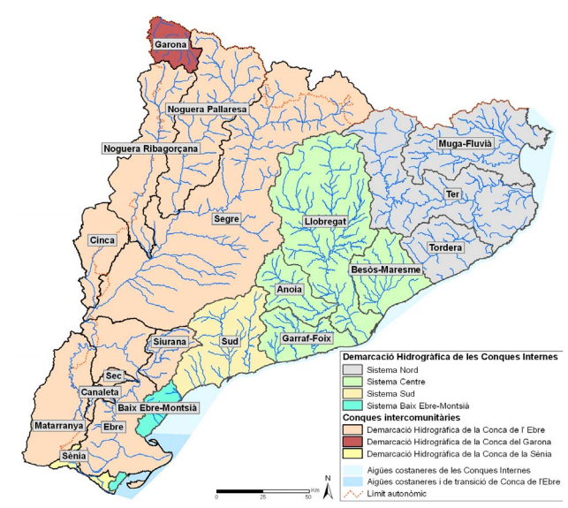
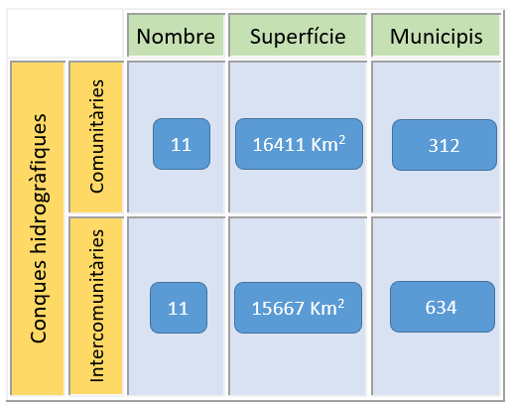
Els ecosistemes fluvials i l’activitat humana
Podeu consultar dades de cabals en temps real o cartografia de les diferents conques catalanes aquí. Proveu de descobrir com està el vostre riu segons l’administració.
http://www.saihebro.com/saihebro/index.php?url=/datos/introduccion
http://aca-web.gencat.cat/sentilo-catalog-web/component/map
http://saih.chj.es/chj/saih/?f
Notes:
IDEA CENTRAL: Els rius poden actuar com a barreres o com a ponts separant espais molt propers o connectant zones molt allunyades. Els rius i les seves conques estableixen divisions naturals del territori que no sempre coincideixen amb les fronteres administratives.
------------------------------------------------------------------------------------------------------------------
Políticament el territori es divideix en províncies, comarques, municipis... Sovint, la delimitació de fronteres és motiu de conflicte. Per exemple, si ens fixem en les fronteres traçades amb regle a l’Àfrica (com Líbia, Mali, Mauritània, Sudan...) veiem com han generat conflictes armats històrics.
Físicament, el que defineix un territori moltes vegades és la orografia: els cims, les serralades i valls...
Malauradament aquestes dues formes de delimitar i organitzar el territori no sempre coincideixen i això en dificulta la gestió, que s’ha d’abordar des de diferents administracions.
Per tal de gestionar els rius catalans i el seu entorn Catalunya queda dividida en conques internes (gestionades per l’Agència Catalana de l’Aigua) i conques intercomunitàries (les conques de l’Ebre i el Xúquer, gestionades per la Confederación hidrogràfica del Ebro i la Confederación Hidrográfica del Xúquer respectivament) i les internacionals com el Garona. En quest darrer cas, la part catalana de la Garona es gestiona conjuntament entre l’ACA i la Confederación hidrográfica del Ebro.
Conca: Àrea de terreny on la làmina escorreguda aflueix a un mateix punt de descàrrega.
Per conèixer una mica més com s’administren els rius o rieres que trobem al nostre municipi cal que ens fixem en quina conca ens trobem i consultem les dades de l’organisme corresponent. Si feu una mica de recerca podreu consultar dades en temps real, evolució del cabal i nivells de contaminació, així com els plans de gestió establerts per l’administració corresponent.

Slide 14
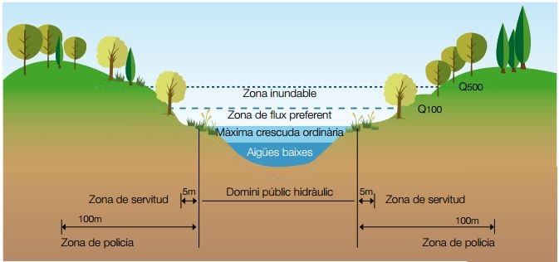
Els ecosistemes fluvials i l’activitat humana
De qui és el riu? Qui se’n cuida?
www.gencat.cat/aca
Si voleu fer alguna acció dins d’aquests espais haureu d’assabentar-vos si cal informar o demanar permís a algú.
Notes:
IDEA CENTRAL: La gestió i la propietat privada entorn dels rius és més complexa del que sembla aparentment. Tots podem gaudir dels espais fluvials i tots podem participar de la seva gestió, però administrativament la responsabilitat sobre aquests espais recau sobre diferents ens públics o privats que cal conèixer.
------------------------------------------------------------------------------------------------------------------
Els rius són de tothom i transcorren per diverses poblacions, finques privades, i passen d’un país a un altre sense que les fronteres administratives els afectin. O si?
Conceptes administratius per a la gestió dels rius:
DPH: El domini públic hidràulic és la zona ocupada per un curs d’aigua tenint en compte la màxima crescuda ordinària. Aquesta franja de terreny és de titularitat pública i a Catalunya la gestiona l’ACA.
Zona de Servitud: Inclou 5m a banda i banda del DPH, pot tenir titularitat privada però és d’ús públic. Normalment inclou la zona de ribera.
Zona de policia: Són els 100m següents al DPH, pot tenir titularitat privada. Inclou la zona de ribera i la connexió amb els ecosistemes adjacents. Per fer actuacions que puguin alterar el règim d’avingudes o el relleu d’aquesta zona s’ha de demanar autorització.
Zona de flux preferent o Q100: Zona on es concentra preferentment el flux durant les avingudes i on per a la de 100 anys de període de retorn es poden produir greus danys per a les persones i bens
Zona inundable o Q500: Zona de l’espai fluvial que el riu arriba a ocupar molt esporàdicament. És una zona de l’espai fluvial modificable per l’activitat humana però que es tendeix a preservar per evitar danys importants en infraestructures i edificacions.
Per consultar altres conceptes relacionats amb la planificació d’espais fluvials:
http://aca-web.gencat.cat/aca/documents/ca/publicacions/espais_fluvials/publicacions/estudis_pef/cf_glossari_ef.pdf

Slide 15
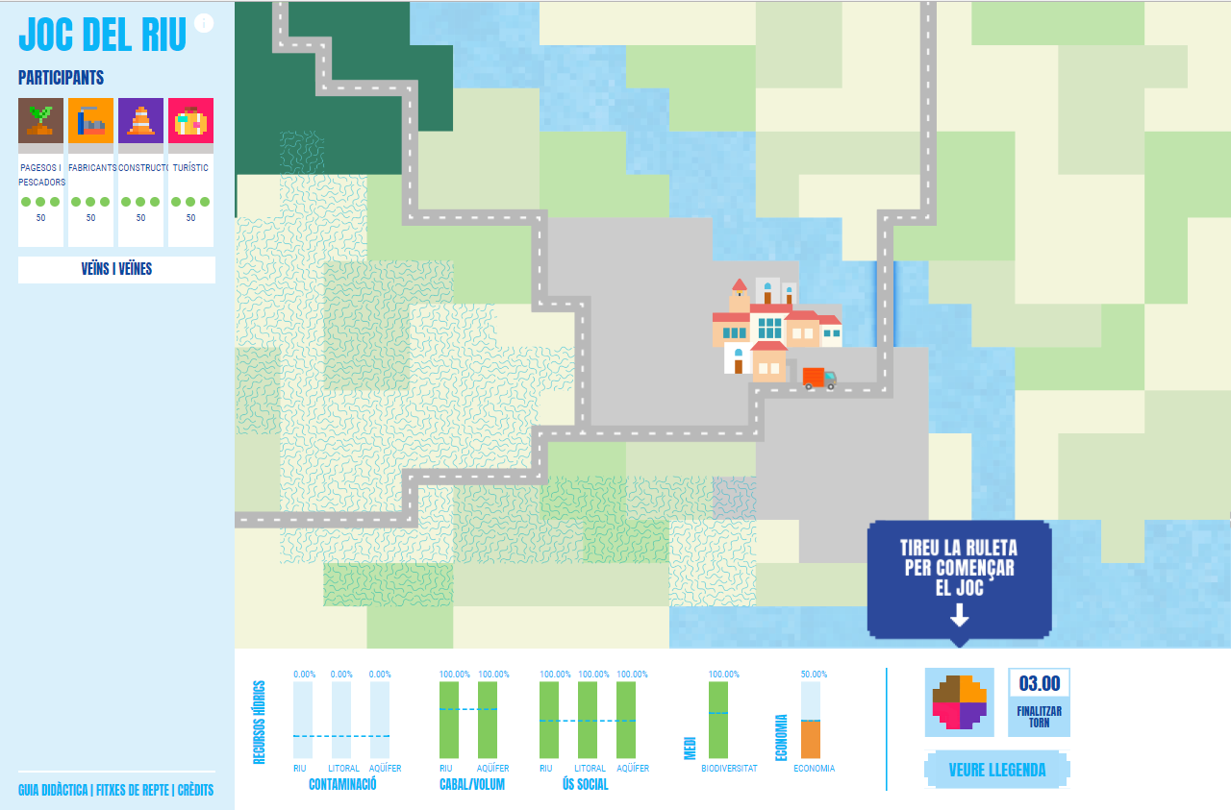
Els ecosistemes fluvials i l’activitat humana
Aneu al joc
Quin paper juguem en la gestió del medi natural com a ciutadans? Tots tenim els mateixos interessos? Qui ha de vetllar pel bon funcionament dels ecosistemes?
Proveu el joc del riu i poseu a prova la vostra capacitat d’arribar a consensos i gestionar els recursos naturals d’un municipi.
Notes:
Ja hem vist que per una banda els rius tenen els seus processos naturals i els seus equilibris. Per l’altra els humans, com a part d’aquest ecosistema, intentem posar ordre i gestionar els recursos que ens ofereixen els rius sense malmetre’ls.
Us convidem a fer un tastet del que suposa gestionar l’entorn natural d’un municipi, provant un joc de rol en que ens posarem a la pell de diferents agents socials.
El joc del riu és un recurs que podeu usar online, desenvolupat per la Diputació de Barcelona (més informació sobre el joc i el programa Va d’Aigua > https://www.diba.cat/web/mediambient/el-joc-del-riu) És un recurs de gamificació que ens planteja una sèrie de reptes per fer créixer un municipi i que requereixen que els participants prenguin decisions sobre el seu entorn. A la vegada mostra les conseqüències de les seves actuacions individuals o col·lectives.
Es juga amb 5 equips que es reparteixen 5 rols: Pescadors i agricultors, sector turístic, fabricants, i veïns i veïnes. Cada col·lectiu té uns objectius propis que ha de complir sense posar en risc la sostenibilitat del municipi i els seus recursos naturals. El joc es desenvolupa per torns en que cada rol proposarà accions que hauran de gaudir de cert consens per dur-se a terme.
Podeu descarregar la guia didàctica aquí http://www.spora.es/jocdelaigua/Guia-didactica.pdf
I accedir al joc aquí http://www.spora.es/jocdelaigua/index.html
Abans de començar useu l’apartat “instruccions” per explicar als alumnes el funcionament dels torns, els objectius i el rol de cada equip. Us recomanem descarregar les fitxes de repte, on s’indica quins objectius té cada equip i facilitar una còpia als alumnes durant el joc. http://www.spora.es/jocdelaigua/Fixtes-de-repte.pdf

Slide 16

La inspecció del riu
Qualitat hidromorfològica
Qualitat fisicoquímica
Qualitat biològica
Notes:
Aquesta sessió té per objectiu que us familiaritzeu amb els materials i que repasseu el manual d’inspecció del Projecte Rius i la fitxa de camp que haureu d’omplir (http://www.projecterius.cat/pdf/Projecte-Rius-fitxa-de-camp.pdf)
Quan aneu al riu és important que tothom tingui clar què s’ha de fer, pas a pas i com utilitzar el material.
Podeu aprofitar per crear equips i assignar un anàlisi a cada un d’ells o bé establir diferents zones de mostreig dins del vostre tram on cada equip haurà de fer les mateixes mesures.
També pot ser útil crear figures transversals com ara encarregats de la preparació del material abans del mostreig i de desinfecció i neteja del material després del treball de camp o fins i tot un equip de documentació, que fotografiï, prengui notes i recopili el màxim d’informació de la feina feta. Unes bones fotos de la fauna i flora que identifiquem o fins i tot un breu vídeo que reculli tots els passos de la inspecció ens pot servir més tard per fer difusió del nostre projecte.

Slide 17
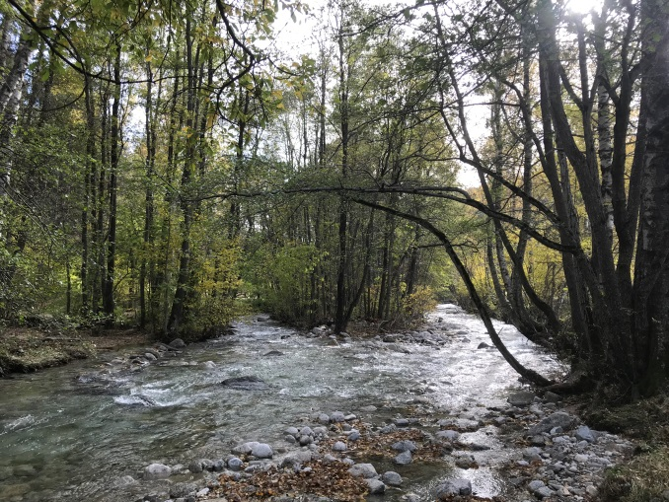
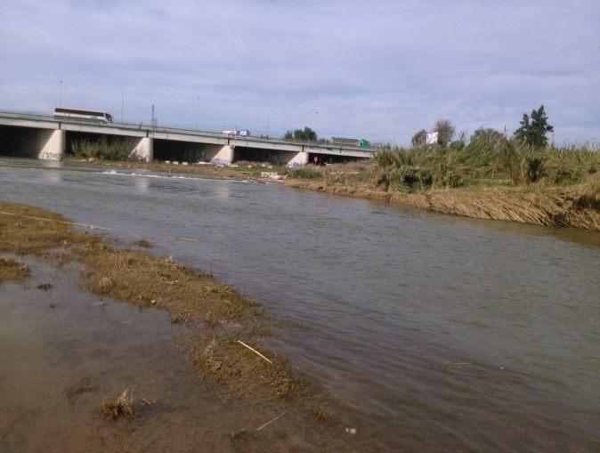
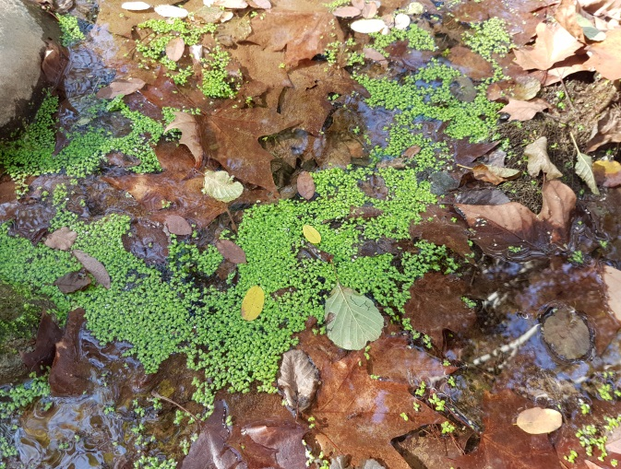

Conèixer el nostre riu: La inspecció
La inspecció del riu. Qualitat hidromorfològica
Amb aquesta anàlisi volem saber com de complex és l’hàbitat
Freqüència de ràpids i categories del tram.
Substrats presents al riu.
Ombra sobre el riu.
Cobertura de vegetació aquàtica.
Si la complexitat dels hàbitats creix, també ho fa la biodiversitat potencial.
Notes:
17
IDEA CENTRAL: Volem caracteritzar el nostre tram de riu. Conèixer de quina manera flueix l’aigua, com és l’estructura del bosc de ribera i quines possibilitats ofereix l’hàbitat als organismes que hi puguem trobar. També observarem quines alteracions humanes hi ha.
------------------------------------------------------------------------------------------------------------------
El primer punt serà l’estudi de l’hàbitat. Haurem d’observar i mesurar una sèrie de paràmetres que ens indiquen el grau d'heterogeneïtat de l’entorn. En termes generals un medi heterogeni suposa un major potencial per a la biodiversitat perquè aporta més varietat de refugis, més varietat de fonts d’aliment i més varietat de condicions fisicoquímiques. Per exemple que trobem zones amb aigua estancada pot fer que la temperatura en aquests punts augmenti lleugerament. Encara que siguin lleugeres aquestes variacions poden fer possible la presència d’uns organismes o uns altres.
Repasseu els apartats que corresponen en la fitxa de camp i assegureu-vos que enteneu com prendre les dades. Si no és així ens podeu escriure o trucar-nos i us resoldrem els dubtes!

Slide 18
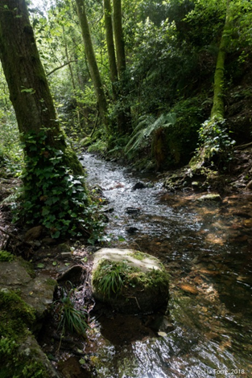
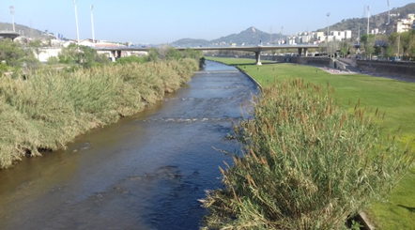
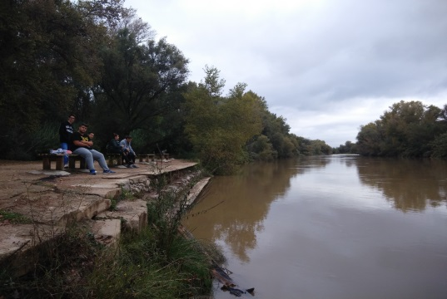
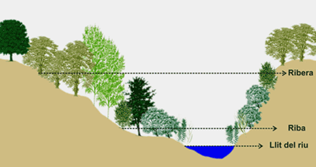
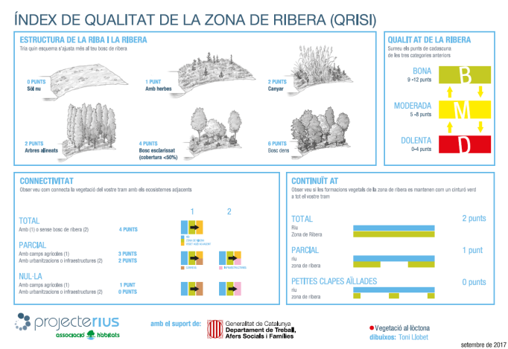
Conèixer el nostre riu: La inspecció
La inspecció del riu. Qualitat hidromorfològica
El bosc de ribera
Depura l’aigua
Estabilitza les lleres
Regula el cabal
Hàbitat per a flora i fauna
Per avaluar-ne la qualitat usem un índex visual, que és una adaptació de l’índex QBR àmpliament usat en ecologia fluvial.
Hem d’observar-ne l’estructura, la connectivitat i la continuïtat.
Notes:
18
IDEA CENTRAL: Volem caracteritzar el nostre tram de riu. Conèixer de quina manera flueix l’aigua, com és l’estructura del bosc de ribera i quines possibilitats ofereix l’hàbitat als organismes que hi puguem trobar. També observarem quines alteracions humanes hi ha.
------------------------------------------------------------------------------------------------------------------
El primer punt serà l’estudi de l’hàbitat. Haurem d’observar i mesurar una sèrie de paràmetres que ens indiquen el grau d'heterogeneïtat de l’entorn. En termes generals un medi heterogeni suposa un major potencial per a la biodiversitat perquè aporta més varietat de refugis, més varietat de fonts d’aliment i més varietat de condicions fisicoquímiques. Per exemple que trobem zones amb aigua estancada pot fer que la temperatura en aquests punts augmenti lleugerament. Encara que siguin lleugeres aquestes variacions poden fer possible la presència d’uns organismes o uns altres.
Repasseu els apartats que corresponen en la fitxa de camp i assegureu-vos que enteneu com prendre les dades. Si no és així ens podeu escriure o trucar-nos i us resoldrem els dubtes!

Slide 19
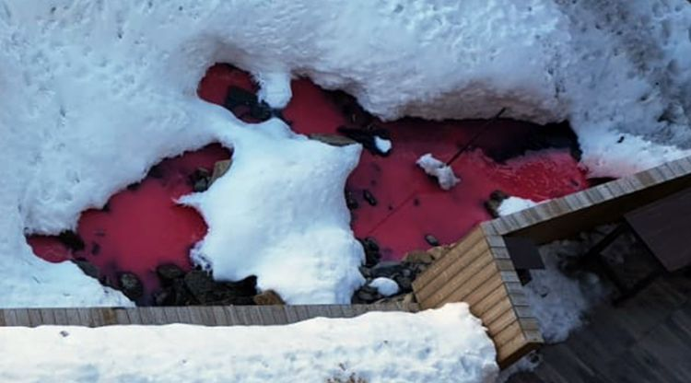
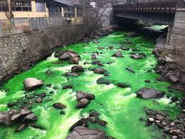
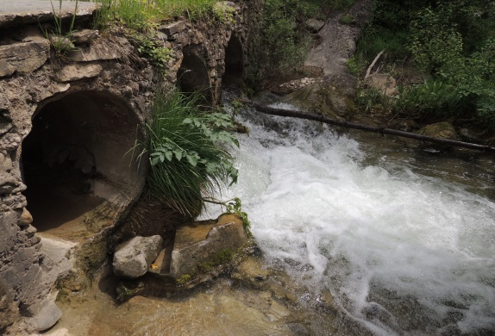
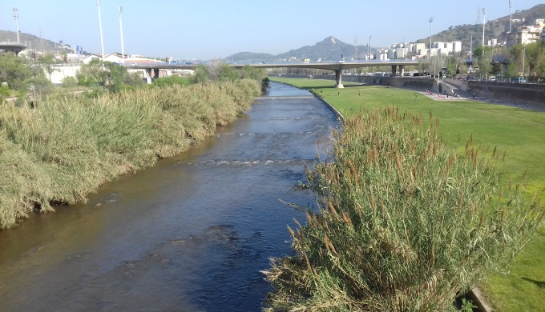
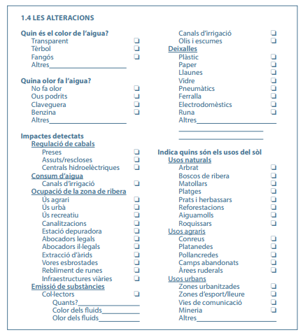
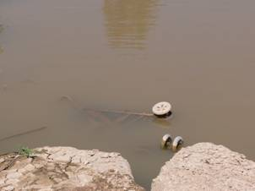
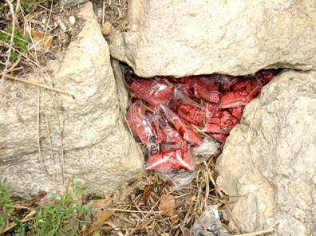
Inspecció de rius
La inspecció del riu. Qualitat hidromorfològica
Les alteracions
Color de l’aigua
Olor de l’aigua
Usos del sòl
Impactes detectats
Deixalles i col·lectors
Riu Abelletes, Encamp. 2019
Riu Valira , La Seu d’Urgell 2019
Riera de Margançol, Borredà. 2018
Riu Besòs, Barcelona. 2018
Castellbell i el Vilar. 2008
Sant Pere Pescador. 2008
Notes:
19
IDEA CENTRAL: Les alteracions són interferències en la dinàmica habitual de l’ecosistema relacionades amb la presència i l’activitat humana.
------------------------------------------------------------------------------------------------------------------
Les alteracions per part de l’activitat humana són una de les principals amenaces que pateixen els rius a Catalunya i arreu. En aquest apartat prendrem nota de tot tipus d’elements que puguin interferir en el funcionament de l’ecosistema riu.
De vegades veurem l’efecte directe d’una infraestructura humana o una alteració de les condicions ambientals deguda a l’ús que fem de la llera, en altres casos tindrem indicadors de que hi ha una alteració. Si sentim una olor inusual, per exemple, podrem intuir que hi ha un abocament que pot ser nociu.
A la diapositiva podeu observar diversos exemples d’alteracions. Dos episodis en que s’ha detectat colors estranys al riu, en ambdós casos la causa és l’ús d’una substància que no suposava un risc però podrien ser abocaments tòxics que cal alertar. Regulació de cabals, amb murs de contenció o preses. I també deixalles de tot tipus.
La dinàmica consistirà en anar omplint el formulari que trobarem a la fitxa de camp del Projecte Rius.

Slide 20
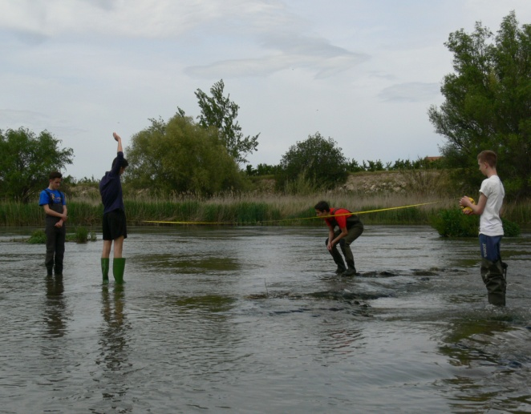

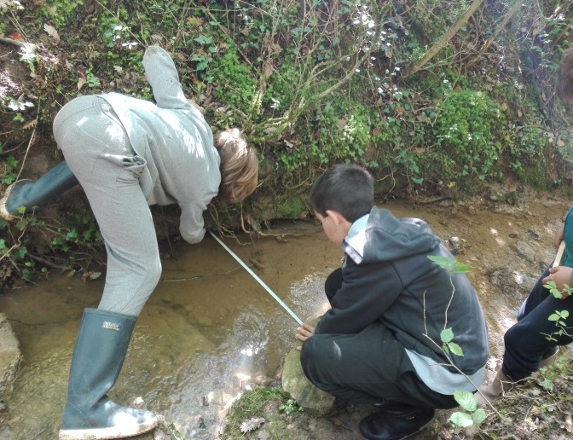
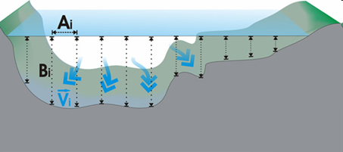
Inspecció de rius
La inspecció del riu. Qualitat hidromorfològica
El cabal
Com sabem quanta aigua passa pel nostre riu en un segon?
Cabal = Σ (Ai · Bi )Vi
Amplada (A)
Fondària (B)
Secció (A x B)
Velocitat de l’aigua (v)
Ecobill.diba.cat
Notes:
IDEA CENTRAL: Per saber el volum d’aigua que circula pel riu en un moment determinar fem el càlcul del Cabal que equival a la secció del riu multiplicada per la velocitat de l’aigua.
------------------------------------------------------------------------------------------------------------------
Per últim mesurarem el cabal del riu, és a dir, la quantitat o el volum d’aigua que passa per un punt del riu en un segon.
Per fer-ho cal mesurar la secció del riu i la velocitat de l’aigua. En el primer cas ens caldrà tenir en compte que el llit del riu acostuma a ser irregular. Per ser més precisos caldria prendre mesures de la profunditat en diversos punts i fer-ne una mitjana. En funció de l’interès que tingueu en treballar aquest tipus de mesures podeu simplificar-ho més o menys. Per altra banda és interessant fer la reflexió amb els alumnes per entendre que quan desenvolupem protocols científics cal trobar l’equilibri entre la precisió de les dades que prenem i la necessitat de simplificar la realitat per tal d’obtenir dades comparables o mostrejar de manera eficient.

Slide 21
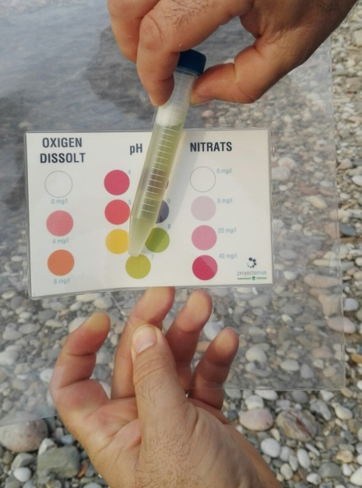
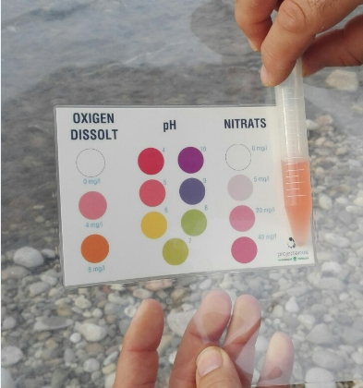
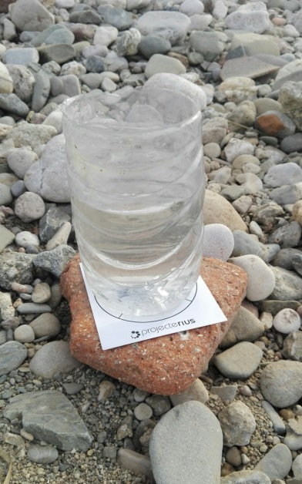
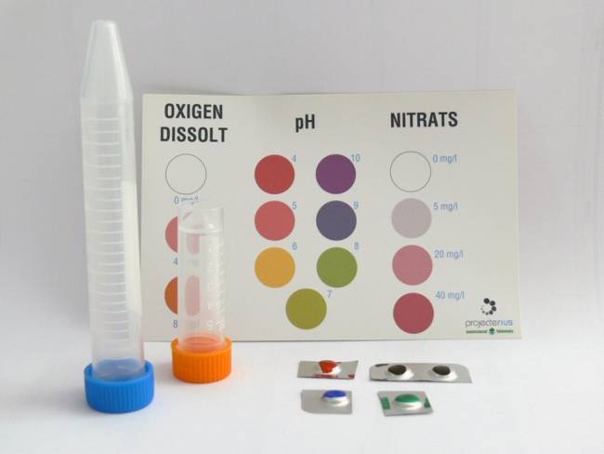
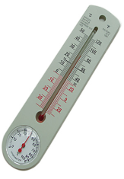
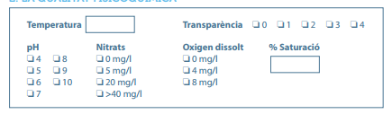
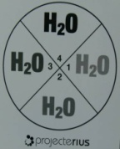
Inspecció de rius
La inspecció del riu. Qualitat fisicoquímica
pH
Nitrats
Oxigen Dissolt
Temperatura
Transparència
Notes:
21
El segon apartat, la Qualitat fisicoquímica, consisteix en mesurar 5 paràmetres que condicionen molt la qualitat de l’aigua.
L’anàlisi fisicoquímic es pot fer entre tots però si ens hem dividit en grups per fer l’anàlisi hidromorfològic, cada grup es pot encarregar d’una mesura per agilitzar.
------------------------------------------------------------------------------------------------------------------
IDEA CENTRAL: l’acidesa de l’aigua, la presència de nitrats, la disponibilitat d’oxígen, la temperatura de l’aigua i la transparència són 5 paràmetres fàcils de mesurar i que aporten molta informació sobre l’aigua que circula pel riu. Els valors obtinguts ens indicaran si les condicions són adequades per la vida dels organismes, per exemple, o ens confirmarà la presència d’abocaments.
------------------------------------------------------------------------------------------------------------------

Slide 22
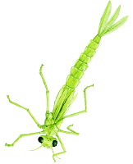
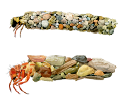









La inspecció del riu. Qualitat biològica
Índex de Macroinvertebrats
Determinem la qualitat biològica mitjançant l’anàlisi de la fauna macroinvertebrada del riu, que és bioindicadora.
Es completa amb un recull de la biodiversitat del nostre tram (vegetació, mamífers, aus, amfibis, rèptils i peixos).
Notes:
22
L’anàlisi biològic cal fer-lo entre tots. Els alumnes es poden distribuir els grups petits amb una safata, un salabret i un pinzell per grup. Passats 15 minuts, s’ajuntaran totes les safates i s'identificaran tots els macroinvertebrats trobats.
Un cop identificades les famílies ho complementarem amb un recull de la fauna i flora que haguem observat al nostre voltant durant tot l’anàlisi. Si no hem parat gaire atenció podem fer una breu passejada al llarg del tram escollit fixant-nos-hi.
------------------------------------------------------------------------------------------------------------------
IDEA CENTRAL: els macroinvertebrats són un conjunt d’animals invertebrats (sense esquelet intern) de mida gran (fan més de 500 micròmetres) que viuen en aigües continentals. S’utilitzen a tot el món com a bioindicadors perquè són fàcils de mostrejar i tenen una identificació taxonòmica relativament senzilla, a més responen als canvis ambientals d’una manera molt directa.
Observant si al nostre tram hi viuen macroinvertebrats molt exigents amb les condicions ambientals podrem saber si el riu està en bones condicions o no.
Però no ens confonguem! Els macrinvertebrats que indiquen mala qualitat són animals molt tolerants, capaços de suportar la contaminació o adaptar-se a l’escassetat de recursos, però també els trobarem en llocs nets.
------------------------------------------------------------------------------------------------------------------

Slide 23

La inspecció del riu. Protocol de bioseguretat
Compte!
Hem d’intentar no endur-nos restes d’animals, plantes, algues o fongs amb nosaltres. Sense voler els podríem transportar fins un altre punt d’aigua i estar transmetent malalties o estenent espècies invasores.
L’afanomicosi i la quitridiomicosi són dos patògens d'origen exòtic presents actualment als rius catalans. Provoquen la mort de diverses espècies de fauna autòctones i hem d’evitar la seva dispersió.
Desinfectem el material
Haureu de ruixar els salabrets, safates, lupes, ampolla de plàstic, cinta mètrica, tubs d’assaig i les botes d’aigua que hagueu utilitzat amb etanol al 70% i deixar-ho assecar al sol.
També podeu submergir el material durant 5 minuts en lleixiu comercial, esbandir amb aigua neta i deixar assecar al sol.
Per saber-ne més:
http://www.associaciohabitats.cat/herpetofauna-i-bioseguretat-2018-2019/
Notes:
El moviment de persones, mercaderies i tot tipus de recursos naturals a grans distàncies, en el marc d’un món globalitzat, ens reporta beneficis. Ens permet accedir a aliments i productes que no es produeixen al nostre territori, conèixer altres cultures i indrets i mantenir-nos connectats amb amics i familiars encara que visquem lluny. Però també suposa riscos per a tots els éssers vius. Mantenir en marxa tots aquests moviments a arreu del món suposa emetre moltíssim CO2 a l’atmosfera, agreujant dia a dia la tendència al canvi climàtic que vivim. Deixant de banda les emissions de carboni, quan traslladem de lloc animals i plantes ens arrisquem a provocar el que anomenem invasions biològiques. Quines espècies invasores us venen al cap? Algunes molt conegudes són el musclo zebra, el cranc d riu americà o la gambusia. Podeu llegir una mica més sobre aquest fenomen i les principals espècies invasores d’ambients aquàtics en aquesta GUIA.
A més de les espècies exòtiques invasores, hem de tenir en compte que amb elles poden arribar també paràsits i patògens de tot tipus. Aquests costen molt més de detectar i també poden afavorir la desaparició de les espècies autòctones del territori, ja que seran patògens i malalties amb que mai abans han estat en contacte i sovint no hi tindran cap tipus d’immunitat.
Avui en dia tenim diversos exemples d’aquesta problemàtica a Catalunya:
L’afanomicosi: malaltia provocada per un fong i que afecta a diverses espècies de cranc de riu. És originària d’Amèrica i sembla que ha arribat als nostres rius i rieres gràcies al cranc de riu americà (Procambarus clarkii). Aquests animals són portadors de la malaltia però sembla que no els afecta greument. Ara bé si comparteix hàbitat amb el cranc de riu ibèric (Austropotamobius pallipes) i li transmet la malaltia, que si que resulta mortal per a aquests crancs que no han desenvolupat encara immunitat, ja que fa poc temps que hi estan en contacte.
La quitridiomicosi: malaltia provocada per un fong i que afecta diverses espècies d’amfibis (granotes, salamandres i tritons). Es creu que és originari del sud est d’Àsia però avui en dia s’ha estès per tots els continents a través del comerç d’animals exòtics. El fong infecta la pell dels amfibis i els pot provocar la mort. En alguns indrets d’Europa s’han detectat morts massives que han fet desaparèixer poblacions senceres de salamandres. Consulteu el TRÍPTIC.
Per tot això, quan fem les inspeccions de Projecte Rius hem d’aplicar un protocol de bioseguretat. És senzill i evitarà que accidentalment traslladem amb nosaltres llavors, espores, ous o qualsevol resta de d’éssers vius d’un lloc a un altre. És molt important que desinfecteu els salabrets, les safates, les lupes, les botes d’aigua i fins i tot les soles de les sabates si heu estat trepitjant l’aigua amb calçat de carrer.
Com ho fem?
Hi ha diferents productes que ens serviran per eliminar eficaçment qualsevol resta biològica del material. Podeu utilitzar l’alcohol ( com a mínim de 70º) o el lleixiu, productes fàcils de trobar. Es tracta de ruixar o submergir el material amb el producte. L’alcohol el podeu deixar evaporar, en el cas del lleixiu després de deixar-lo actuar 5 minuts haureu d’esbandir el material amb aigua. Després d’això, si és possible, deixeu assecar el material al sol. Més informació al MANUAL D’INSPECCIÓ.

Slide 24


Ja esteu preparats... Anem al riu!
No oblideu desinfectar tot el material en acabar la inspecció

Slide 25

Resultats i enviament de les dades

Slide 26




Resultats i enviament de dades
Ja heu pres les dades sobre el terreny, ara cal passar a net tota la informació i enviar-la a l’Associació Hàbitats!
http://www.projecterius.cat
Feu LOGIN!
Notes:
Entreu al web de projecte rius www.projecterius.cat i feu clic a l’apartat ENTREU DADES.
Us demanarà un nom d’usuari i clau d’accés, son les dades que us vam fer arribar quan veu donar d’alta el grup. En cas que no les trobeu contacteu amb nosaltres i us les tornarem a facilitar.

Slide 27



Resultats i enviament de dades
Per entrar les dades, seleccioneu el tram i ompliu el formulari pas a pas:

Slide 28




Resultats i enviament de dades
Us ha costat identificar algun macroinvertebrat o us heu fet un embolic amb els reactius químics?
Envieu-nos els vostres dubtes i fotografies a voluntariat@associaciohabitats.cat !
I si ho publiqueu a les xarxes mencioneu-nos @assoc_habitats o feu servir els hashtags #ProjecteRius i #serveicomunitari

Slide 29



Resultats i enviament de dades
Si ja teniu més d’una inspecció compareu els resultats entre unes i altres. O bé amb els resultats d’altres grups. Quines conclusions podeu extreure’n?
Quins aspectes del riu s’haurien de millorar? Hi podem fer alguna cosa?
Notes:
Per tancar la sessió de l’enviament de dades us proposem que dediqueu una estona a valorar els vostres resultats. No només interpretar què vol dir allò que heu detectat en aquesta inspecció sinó comparar els resultats amb els d’altres anys o bé amb altres punts propers.

Slide 30

Fem un pas més?
Idees i accions

Slide 31
Fem un pas més? Idees i accions
Servei: actuem per conservar els rius
Ja coneixem el nostre riu. Toca pensar què més podem fer per conservar-lo.
Participar en el Projecte Rius i col·laborar en l’elaboració de l’informe RiusCat ja és un retorn valuós cap a la societat. Però podem anar més enllà!
Feu un llistat dels punts forts i els punts febles del vostre riu i escolliu-ne un o més, que vulgueu treballar.
Feu una pluja d’idees per donar a conèixer els valors o les problemàtiques o fins i tot corregir-les.
Escolliu quins objectius us plantegeu i planifiqueu la vostra acció!
Notes:
En el marc del Servei Comunitari, apart de participar en el Projecte Rius, cal que els alumnes puguin fer un pas més i desenvolupar una acció encaminada a la millora de l’entorn fluvial o a la sensibilització de la resta de la població. Aquesta acció ha de partir d’un anàlisis de les necessitats concretes a nivell local.
Per tal de dinamitzar el debat podeu introduir algunes de les principals amenaces que pateixen els rius i les zones humides al món i també a Catalunya. Entre elles trobem:
La fragmentació i regulació de cabals
La sobreexplotació de rius i aqüífers
Contaminació
Desforestació i pèrdua d’hàbitats
Introducció d’espècies exòtiques
Canvi climàtic
Així identificarem quines d’aquestes problemàtiques trobem al nostre territori i els fronts que resulten més interessants per als alumnes. Això ens permetrà enfocar una mica més quin tipus d’accions podrien dur a terme.
En el marc del Projecte Rius també fa anys que apostem per engrescar als voluntaris a prendre partit més enllà de les inspeccions, és el que anomenem l’adopció del riu. El nostre web podeu consultar el manual d’adopció de rius, que us pot ajudar a plantejar accions.
A continuació és recomanable dedicar un espai a valorar de quines habilitats, eines i interessos disposen els alumnes. Quin és el seu punt fort per tal d’incidir en la resta de la societat. Podem planificar una activitat en que tots els alumnes tinguin el mateix paper per treballar la cooperació i la transversalitat o formar grups de treball en que cada un aporti segons els seus punts forts.
Els mitjans que utilitzem també seran claus. Un petit documental per difondre en xarxes socials, un blog o un programa de ràdio local poden ser escenaris engrescadors!

Slide 32




Fem un pas més? Idees i accions
CAMPANYA DE COMUNICACIÓ
Podeu difondre els vostres resultats, els de la vostra conca i totes les dades disponibles al web. O bé dissenyar una campanya per donar a conèixer una problemàtica en concret com ara la presència de deixalles, les espècies invasores i el seu efecte en l’ecosistema, les alteracions en el bosc de ribera...
Diari local
Mentoria a altres alumnes del centre
podcast
tríptic
xerrades
Clips de vídeo
Campanya de twitter o instagram
Notes:
Demaneu als alumnes que pensin en canals de comunicació on poden accedir i en quins se senten més còmodes. Actualment tenim moltes facilitats a l’hora de crear continguts i difondre’ls!

Slide 33

Fem un pas més? Idees i accions
Un exemple de campanya de comunicació
De què volem parlar i quin objectiu tenim ?
Un cop hagueu triat el tema que voleu tractar, mireu de seleccionar algunes idees clau. Com més senzilles millor.
http://besos-tordera.cat/blog/category/els-rius-a-les-teves-mans/
En aquesta campanya del Consorci Besòs – Tordera l’objectiu és conscienciar que els nostres hàbits influeixen en la salut dels rius. La idea principal és que “Els rius són a les teves mans” i fa a la vegada de títol i de fil conductor.
Notes:
Us proposem que prepareu un full d’embalar a mode de mural on els alumnes puguin anar construint un esquema i anotar les idees que vagin sorgint de la pluja d’idees. Podeu utilitzar una pissarra, però d’aquesta manera ells podran endur-se el mural i seguir treballant autònomament si cal.
Ajudeu-los a conduir el debat i anar anotant les idees a l’esquema. Al final hauran de prioritzar entre les idees sorgides i omplir la fitxa resum de la campanya que servirà de guia durant el desenvolupament d’aquesta. És important que tots vagin intervenint i que s’anotin totes les idees, tinguin més o menys suport.
FITXA RESUM AQUÍ: https://drive.google.com/file/d/1qRdnv-wzDwrkGNu-FY99NNm4v5bW8a2n/view?usp=sharing

Slide 34




Fem un pas més? Idees i accions
Un exemple de campanya de comunicació
2. Com es desenvoluparà la nostra campanya?
Quants dies la tindrem en marxa i quan comencem?
Quants missatges i continguts volem publicar
Amb quina periodicitat?
Des de quin compte o comptes?
Quins hashtags farem servir?
A qui podem anomenar i etiquetar?
Ho podem programar o ens organitzem per fer-ho de manera coordinada dia a dia?
Ep! I no us oblideu de nosaltres : @assoc_habitats #ProjecteRius #serveicomunitari

Slide 35


Fem un pas més? Idees i accions
Un exemple de campanya de comunicació
3. Creem els continguts
Pensem quines imatges, clips de video, gifs ens poden fer falta i entre tots creem un banc d’imatges.
Redactem els missatges que volem publicar.
Deixem cert marge a la improvisació: Un cop tingueu plantejada la campanya cal estar atents, potser algú ens contesta, o bé topem amb notícies d’actualitat relacionades. Aprofiteu per enfortir el vostre Hashtag fent-hi referència!
Ep! I no us oblideu de nosaltres @assoc_habitats
#ProjecteRius #serveicomunitari

Slide 36

Fem un pas més? Idees i accions
CONSERVACIÓ I MILLORA
Podeu organitzar una activitat de conservació o millora del riu:
Extracció de flora invasora
Neteja de deixalles
Plantació de vegetació de ribera
Construcció de refugis de fauna
Recordeu que per algunes accions cal demanar permisos i avisar a l’ajuntament del municipi.
Notes:
Per organitzar una acció d’incidència directa caldrà consultar a l’Ajuntament si ens cal algun permís i buscar aliançes amb entitats locals, el propi ajuntament o altres actors.
Per tal d’organitzar l’activitat que els alumnes escullin descarregueu la FITXA RESUM aquí: https://drive.google.com/file/d/1O99kGC5XGxkQVhItJ5SB901nWvEGrBS0/view?usp=sharing
Una proposta senzilla és l’organització d’una activitat de recollida de deixalles en que els alumnes hagin de desenvolupar la comunicació de l’activitat per assegurar que vinguin participants. Aquell dia els mateixos alumnes s’encarregarien de fer una presentació de l’acte, explicar els resultats de l’anàlisi del riu i conduir la recollida de deixalles, assegurant que els residus es separen bé i procurant que els participants entenguin la importància de la tasca.

Slide 37


Fem un pas més? Idees i accions
Un exemple de conservació i millora
1. Trieu quin tema us interessa treballar en funció del que heu descobert del vostre riu i penseu quina acció de millora podríeu fer i si us cal fer alguna aliança amb agents locals: l’AMPA del centre, l’Ajuntament, un grup excursionista...
Per organitzar una jornada de neteja del riu, per exemple, podeu unir-vos a campanyes que ja existeixen, com el Let’s Clean Up Europe i a la Ultraclean Marathon
https://youtu.be/oy3hMDetc0Q
https://youtu.be/88jUE42akOc
Notes:
L’Agència Catalana de Residus organitza cada any la campanya Let’s Clean Up Europe, on us podeu apuntar per facilitar l’organització de l’activitat. Dins d’aquesta campanya es faciliten eines i recursos per a la comunicació, us envien material (guants, bosses i sacs) i aporten moltes dades i informació per a fer sensibilització als participants entorn al problema de les deixalles al medi ambient.
També podeu contactar amb l’organització de la Ultraclean Marathon per col·laborar durant la setmana de la natura.

Slide 38




Fem un pas més? Idees i accions
EXEMPLE D’ACCIÓ DE NETEJA
Idees d’accions II: Acció de neteja
Un exemple de conservació i millora
2. Concreteu els detalls sobre la vostra activitat
Definiu l’objectiu que teniu amb l’activitat
Penseu un títol engrescador
Escolliu data i horari
Penseu bé quin tipus de públic espereu tenir i quanta gent podeu assumir còmodament.
Us cal algun material? Penseu com aconseguir-lo!
Com dinamitzareu l’activitat i què explicareu als participants?
Us recomanem començar l’activitat explicant el projecte en que esteu treballant i el que heu descobert en la inspecció del riu. Servirà de context per als participants.
Notes:
Per treballar més còmodament podeu formar equips més petits
Equip de comunicació: encarregat de preparar els cartells i distribuir-los o fer campanya a les xarxes. Durant l’activitat hauran de vetllar per fer fotos i documentar l’acció.
Equip de dinamització: encarregat de preparar un guió pel dia de l’activitat amb una introducció, explicació de com fer la recollida i separació de deixalles i una cloenda i agraïment als participants.

Slide 39






Fem un pas més? Idees i accions
PAS A PAS
Inspecció del riu
Anàlisi dels resultats i conclusions. Retorn de les dades
Disseny de l’acció complementària
Quin tema ens interessa, què hi podem fer i com ens organitzarem.
Contacte amb els agents implicats
Valoreu si per dur a terme les accions planificades cal contactar amb l’ajuntament, propietaris privats, agents rurals, la resta d’alumnes de l’escola, associacions locals etc...
Sol·licitud de permisos
Segons quines activitats fem al riu caldrà demanar permís a les institucions corresponents. ACA, Ajuntament, Diputació...
Preparació i execució de l’activitat
Planifiqueu les accions o campanyes que fareu: dies, punts de trobada, horaris i materials que fareu servir.
Difusió de l’activitat i dels seus resultats
Assegureu-vos de fer una bona difusió abans de l’activitat si necessiteu la participació d’altres persones. Després de l’activitat procureu difondre’n els resultats. Una bona comunicació augmenta l’impacte de les accions!
Notes:
A mode de resum el projecte de Servei Comunitari que proposa Associació Hàbitats consisteix en partir de la inspecció del riu que hagueu triat per apropar l’alumne a aquest espai i guiar-lo en l’anàlisi del seu entorn, per després afavorir una reflexió basada en el seu propi context.
El següent pas seria redactar un projecte d’acció encaminada a incidir en la resta de la societat i finalment dur-la a terme i avaluar-ne els resultats.

Slide 40
Bona feina!
Notes:
40

